Slide 1
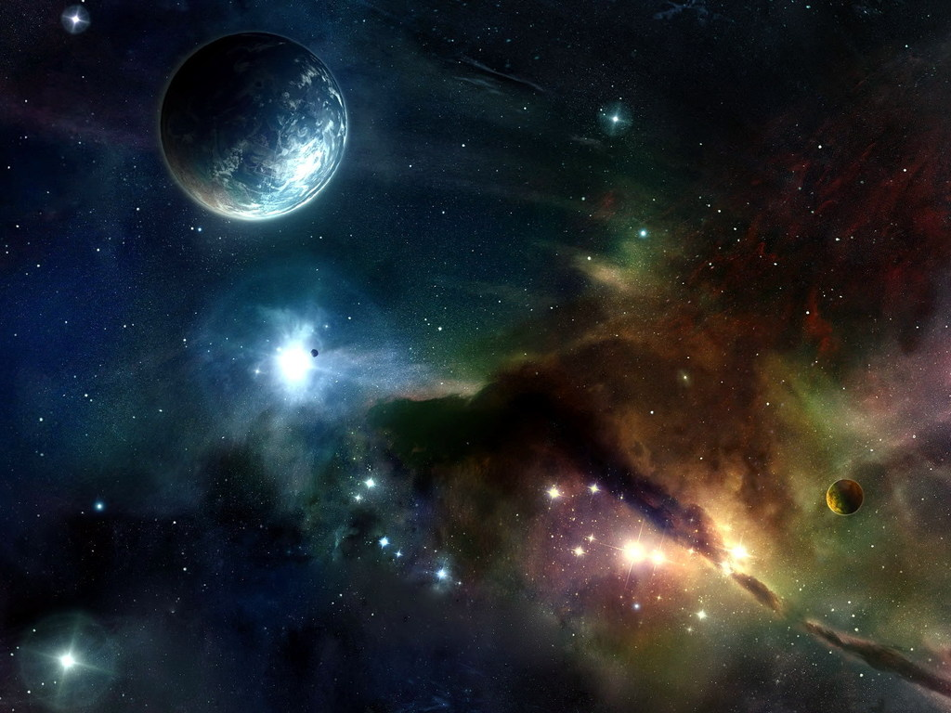
Європа – супутник Юпітера

Slide 2
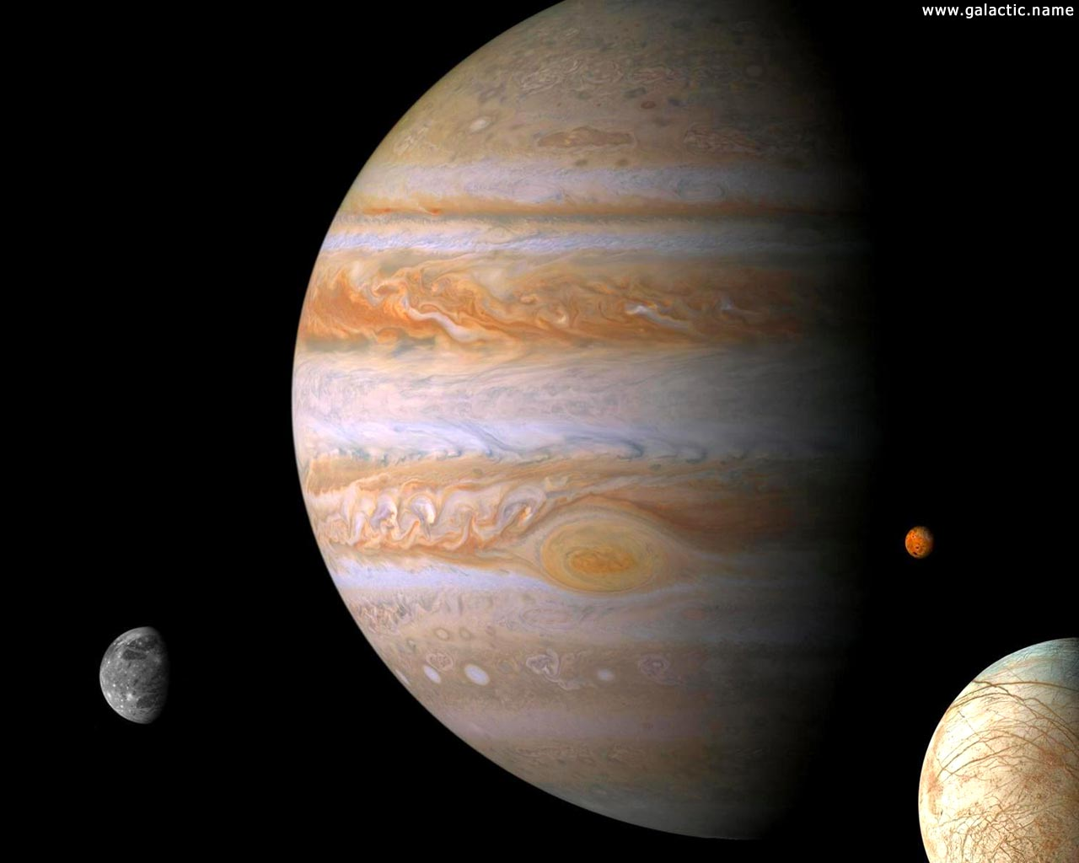


Величезний оранжево-червоний Юпітер– найбільша газоподібна планета Сонячної системи.
Ім’я їй древні римляни дали цілком відповідний: Юпітер (у древніх греків – Зевс) був верховним богом на Олімпі. У нього величезна кількість великих і малих супутників, які назвали відповідно іменам численних коханих, дружин і нащадків вищезгаданого бога.

Slide 3
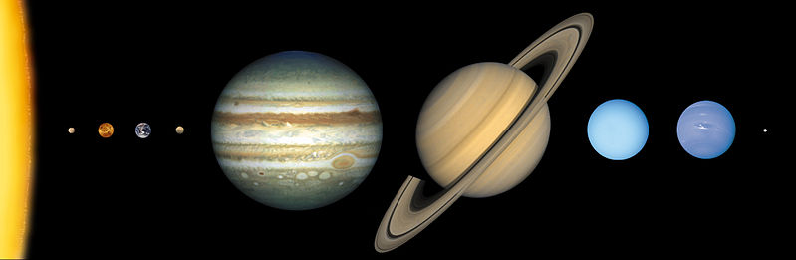
Діаметр 3 138 км
Дата відкриттясічня 1610 року
Відкривач(і)Галілей Галілео і можливоСімон Маріус

Slide 4
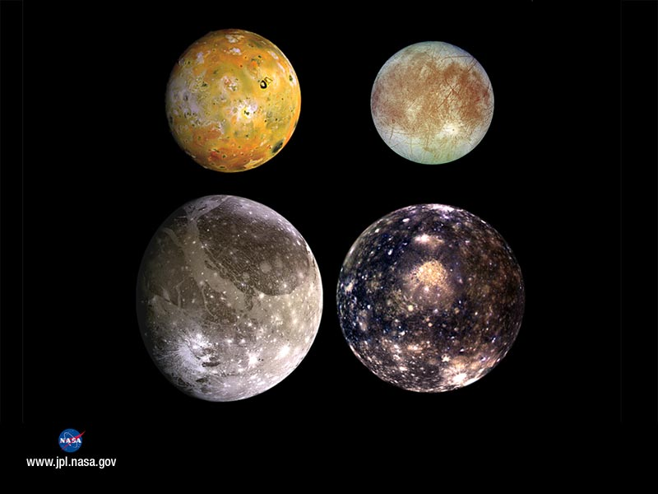
Супутники Юпітера
(Іо, Європа, Ганімед і Каллісто) Найбільш значні за розмірами супутники Юпітера – це Ганімед, Європа, Іо і Каллісто. Вони називаються ще Галілеєві супутниками, оскільки першими їх помітив на небосхилі знаменитий Галілео Галілей ще взимку 1610. Для цього йому знадобився телескоп, що збільшує розміри в 32 рази.

Slide 5
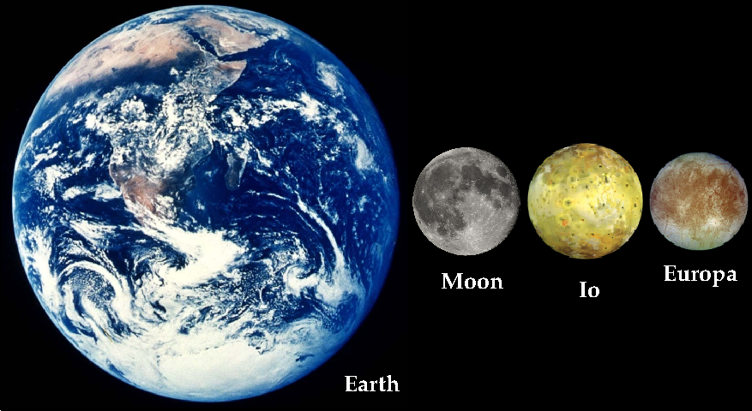
Починаємо нашу подорож до Європи…
Європа належить до числа найбільших супутників планет Сонячної системи; за величиною вона близька до Місяця. Вона завжди повернута до Юпітера однією стороною.

Slide 6
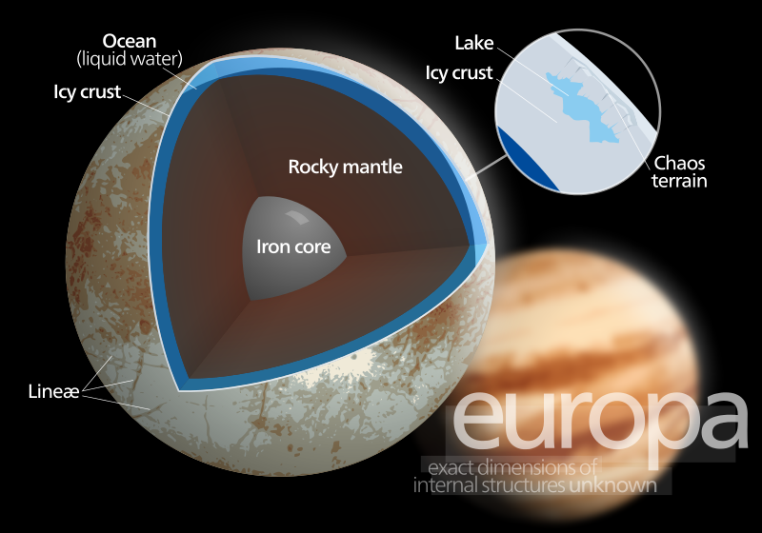
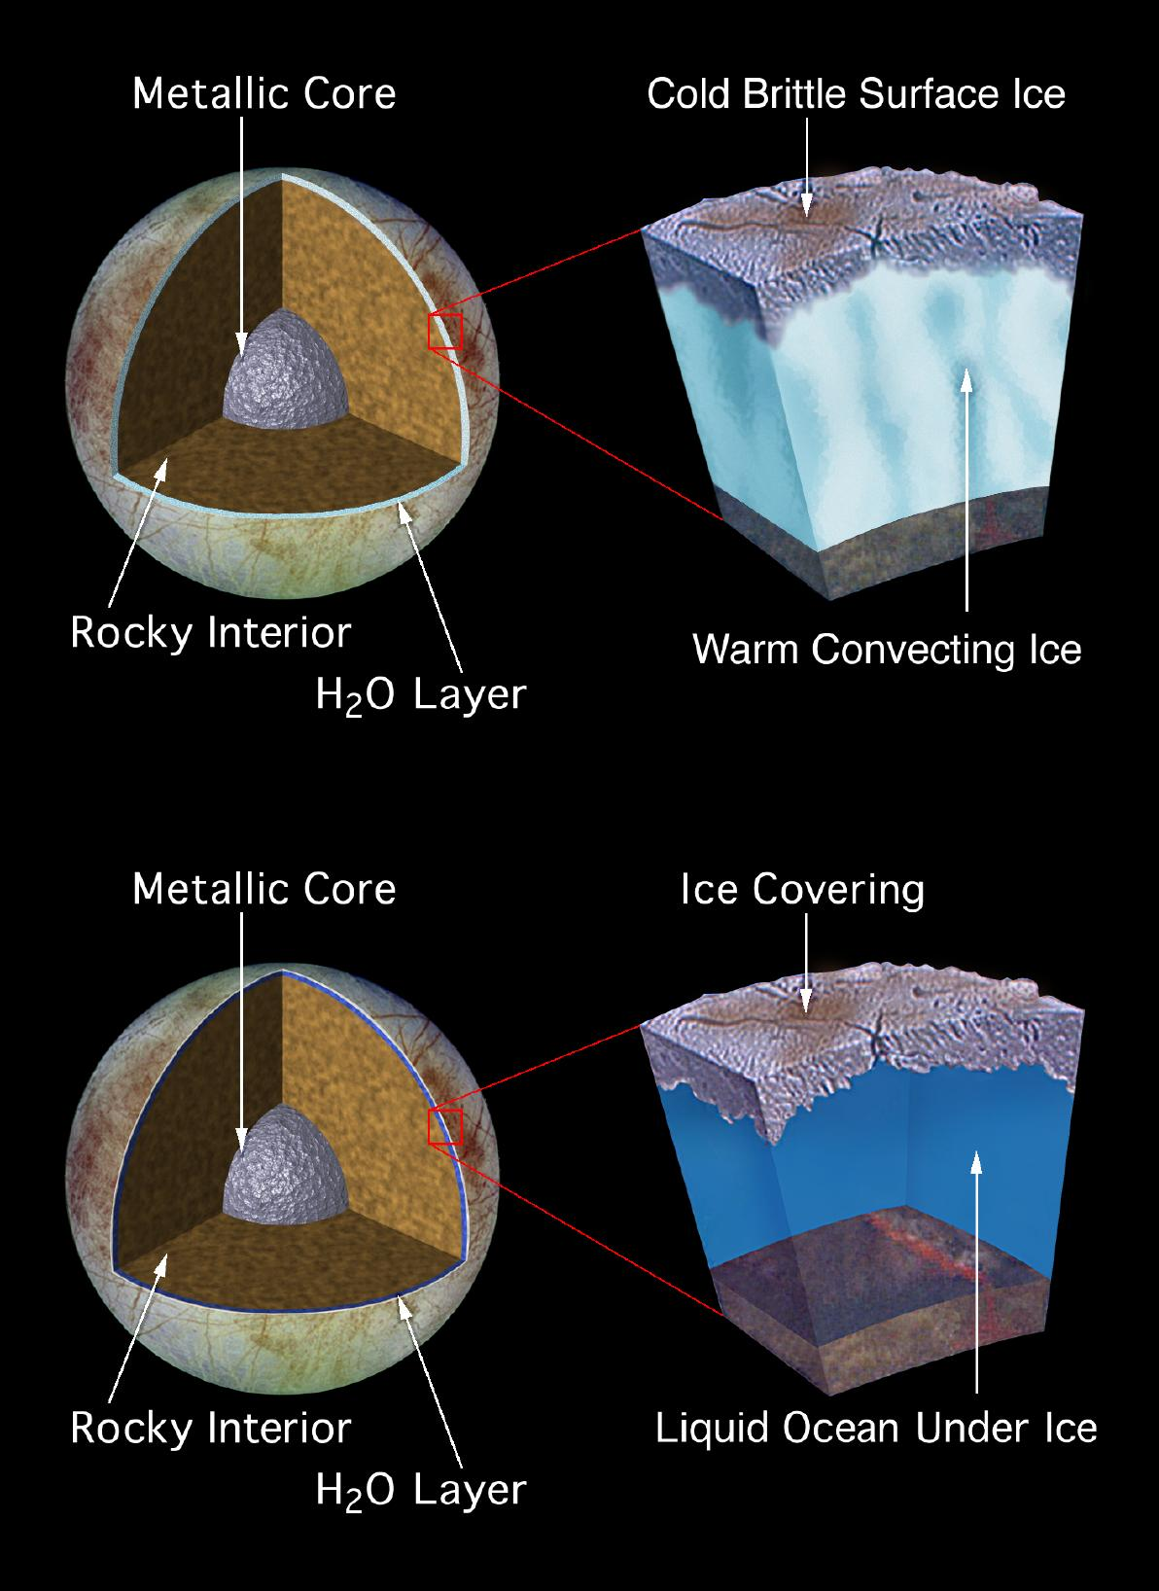
Вона цілком покрита шаром води завтовшки може бути порядку 100 км (частиною — як крижаної поверхневою кори завтовшки 10—30 км; частиною, як вважають, — якподповерхностного рідкого океану). Далі залягають гірські породи, а центрі може бути перебуває невеличке металеве ядро.
Європа подібна більше на планети земної групи, ніж інші «крижані супутники», й у значною мірою складається з гірських порід.

Slide 7
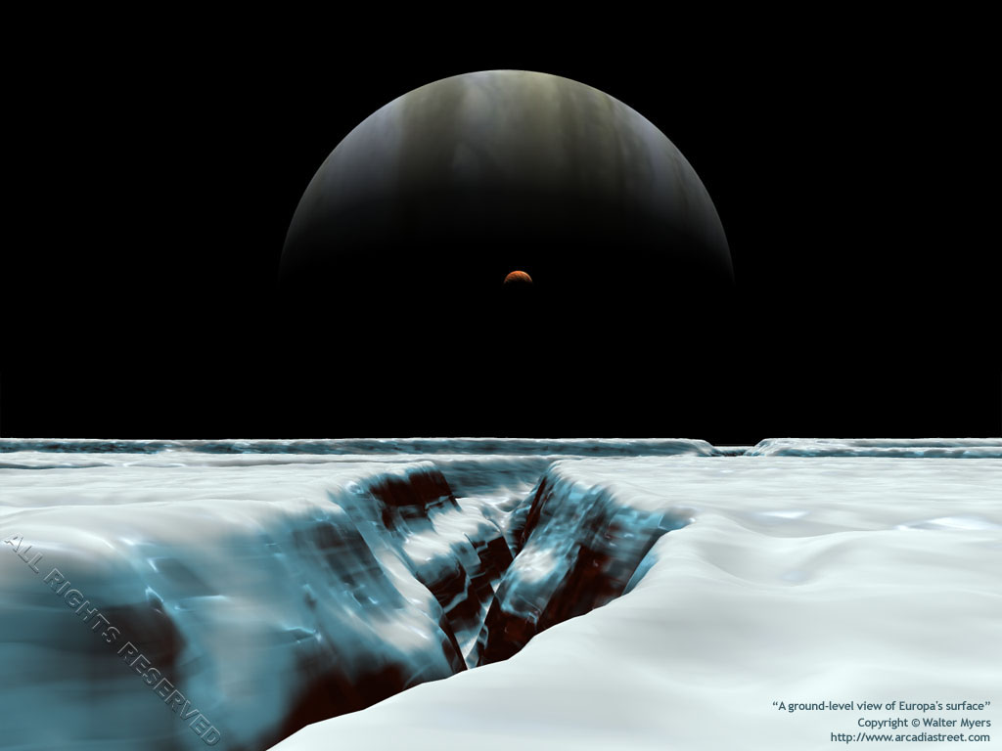
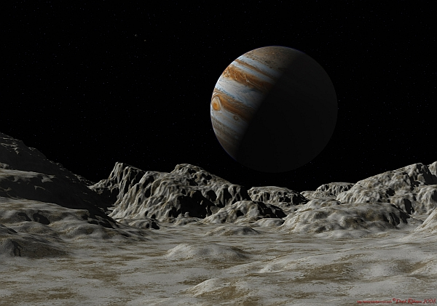
Кількість кратерів невелика, є лише три кратера діаметром більше 5 км, що також свідчить про відносну молодості поверхні. За оцінками, її вік вбирається у 30 млн. років, і, отже, Європа має високої геологічної активністю. У той самий час, порівняння фотографій «Вояджерів» і «Галілео» не виявило жодних змін за 20 років.
Поверхня Європи дуже рівна, лише окремі освіти, схожі на пагорби, заввишки кілька сотень метрів. Високе альбедо супутника свідчить у тому, що поверховий лід досить чистий, і, отже, «молодий» (вважають, що, ніж чистіше лід лежить на поверхні «крижаних супутників», тим молодший).

Slide 8
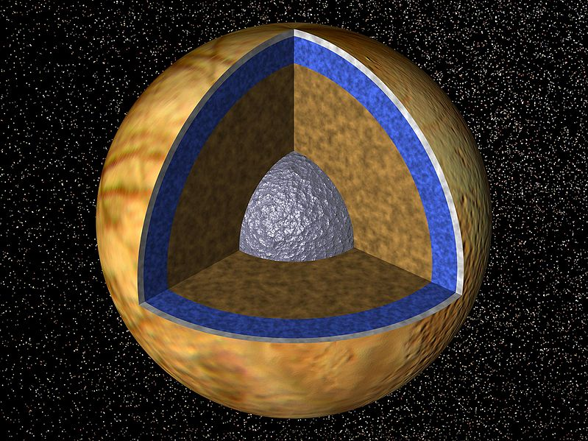
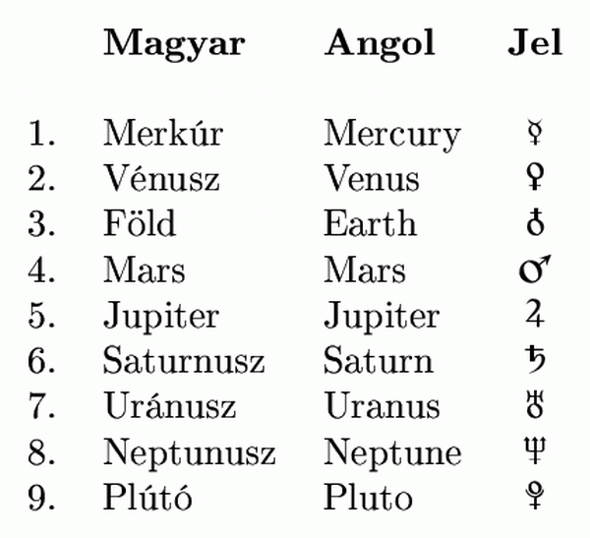
Розріз Європи

Slide 9
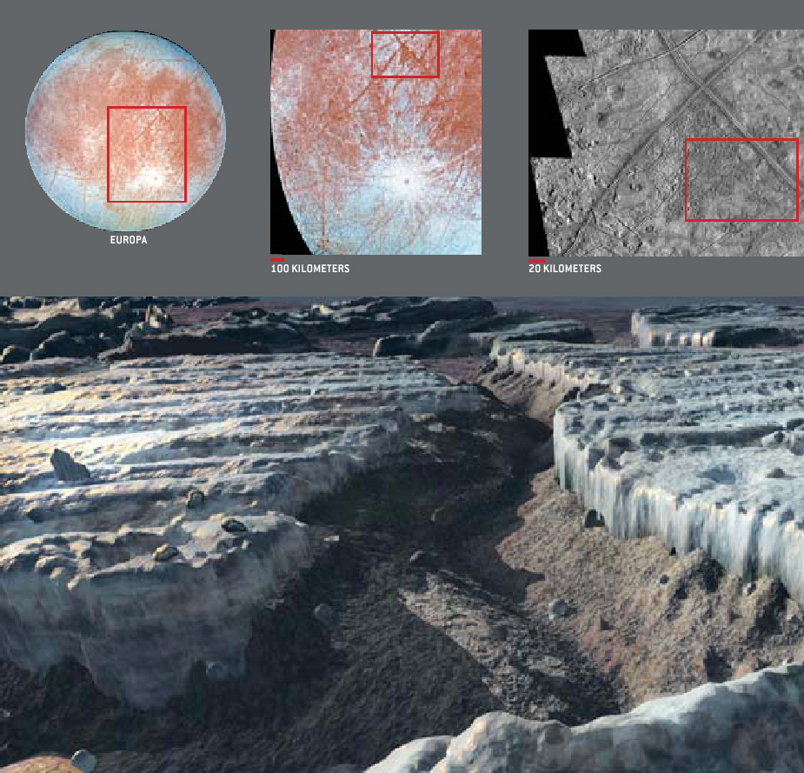
Уся поверхню Європи поцяткована безліччю від перетинання ліній. Це розломи й тріщини крижаного панцира. Деякі лінії майже зовсім опоясують планету. Система тріщин у кількох місцях нагадує тріщини на крижаному панцирі Північного полюси Землі.
Поверхня Європи з земним мірками дуже холодна —150—190°С нижче нуля. На поверхні супутника повинна мати місце висока радіація, оскільки орбіта Європи проходить через потужний радіаційний пояс Юпітера.

Slide 10
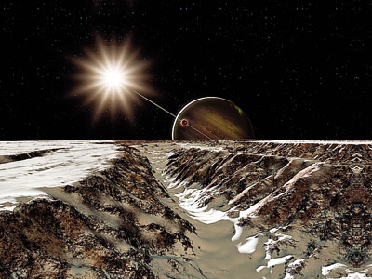
Космічний апарат «Галілео» виявив на Європі іоносферу, що вказувало існувати атмосфери у супутника. Згодом з допомогою орбітального телескопа «Хаббл» в Європи й справді були помічені сліди вкрай слабкою атмосфери, тиск якої перевищує 1міікропаскаль. Атмосфера складається з кисню, що утворився результаті розкладання льоду на водень і кисень під впливом сонячної радіації (легкий водень за настільки низькому тяжінні зникає до космосу).

Slide 11
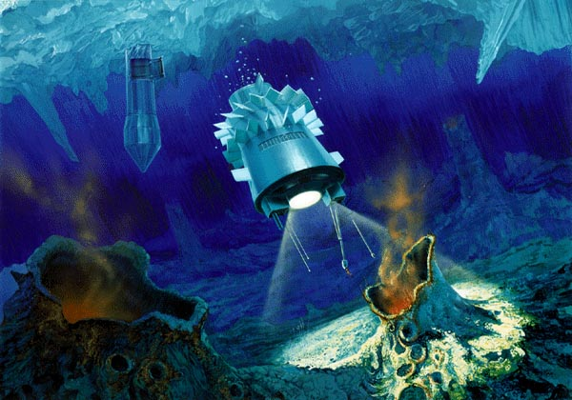
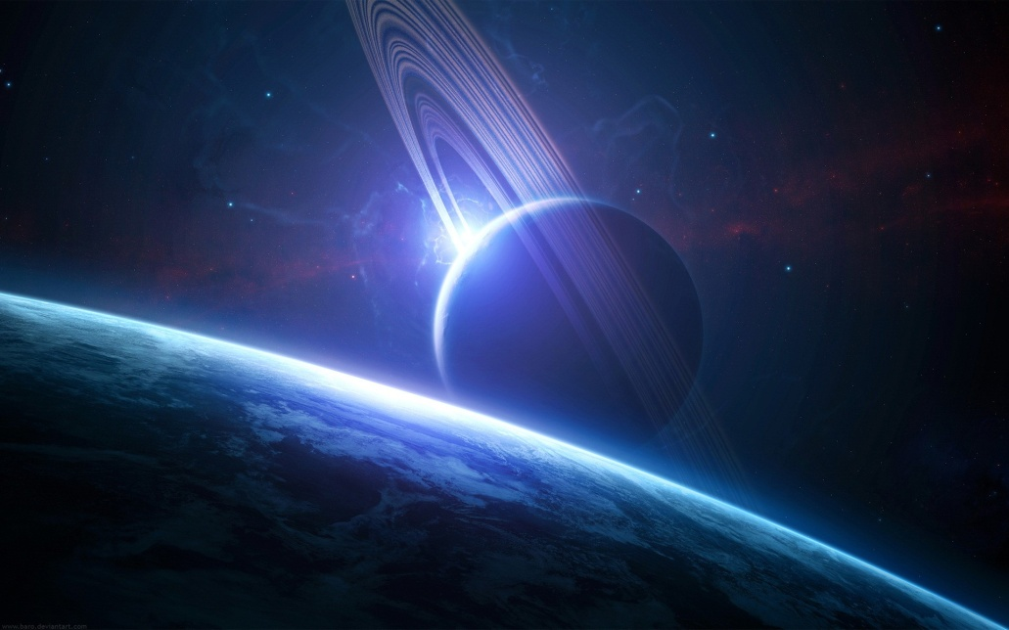
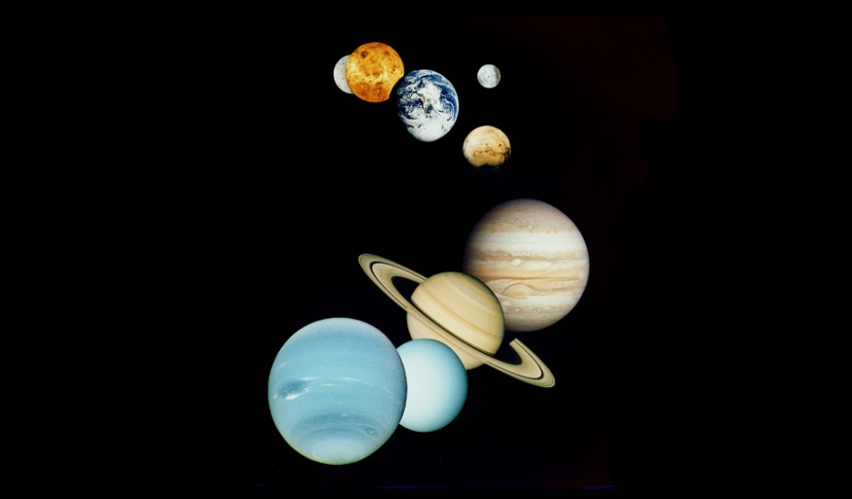
В останні роки розроблено ряд амбіційних планів дослідження Європи, один з них — проект Jupiter Icy Moons Orbiter в рамках програми «Прометей» по розробці космічного аппарата з ядерною енергоустановкою та іонним двигуном. Цей план скасовано 2005 року (брак коштів). Сьогодні NASA опрацьовує проект Europa Orbiter, який передбачає виведення на орбіту Європи супутника для детального вивчення цієї планети. Запуск аппарата може реалізуватися в найближчі 7—10 років.
7 січня 2008 р. речник Росії (директор інтитуту космічних досліджень Л.М. Зелений) заявив, що РФ має свої плани по вивченню Європи. Проект передбачає два супутники до Європи і спускний апарат, який здійснить посадку на поверхні супутника Юпітера. Проект названий «Лаплас», і буде включений у програму Європейського космічного агентства на період з 2015 по 2025 р.

Slide 12
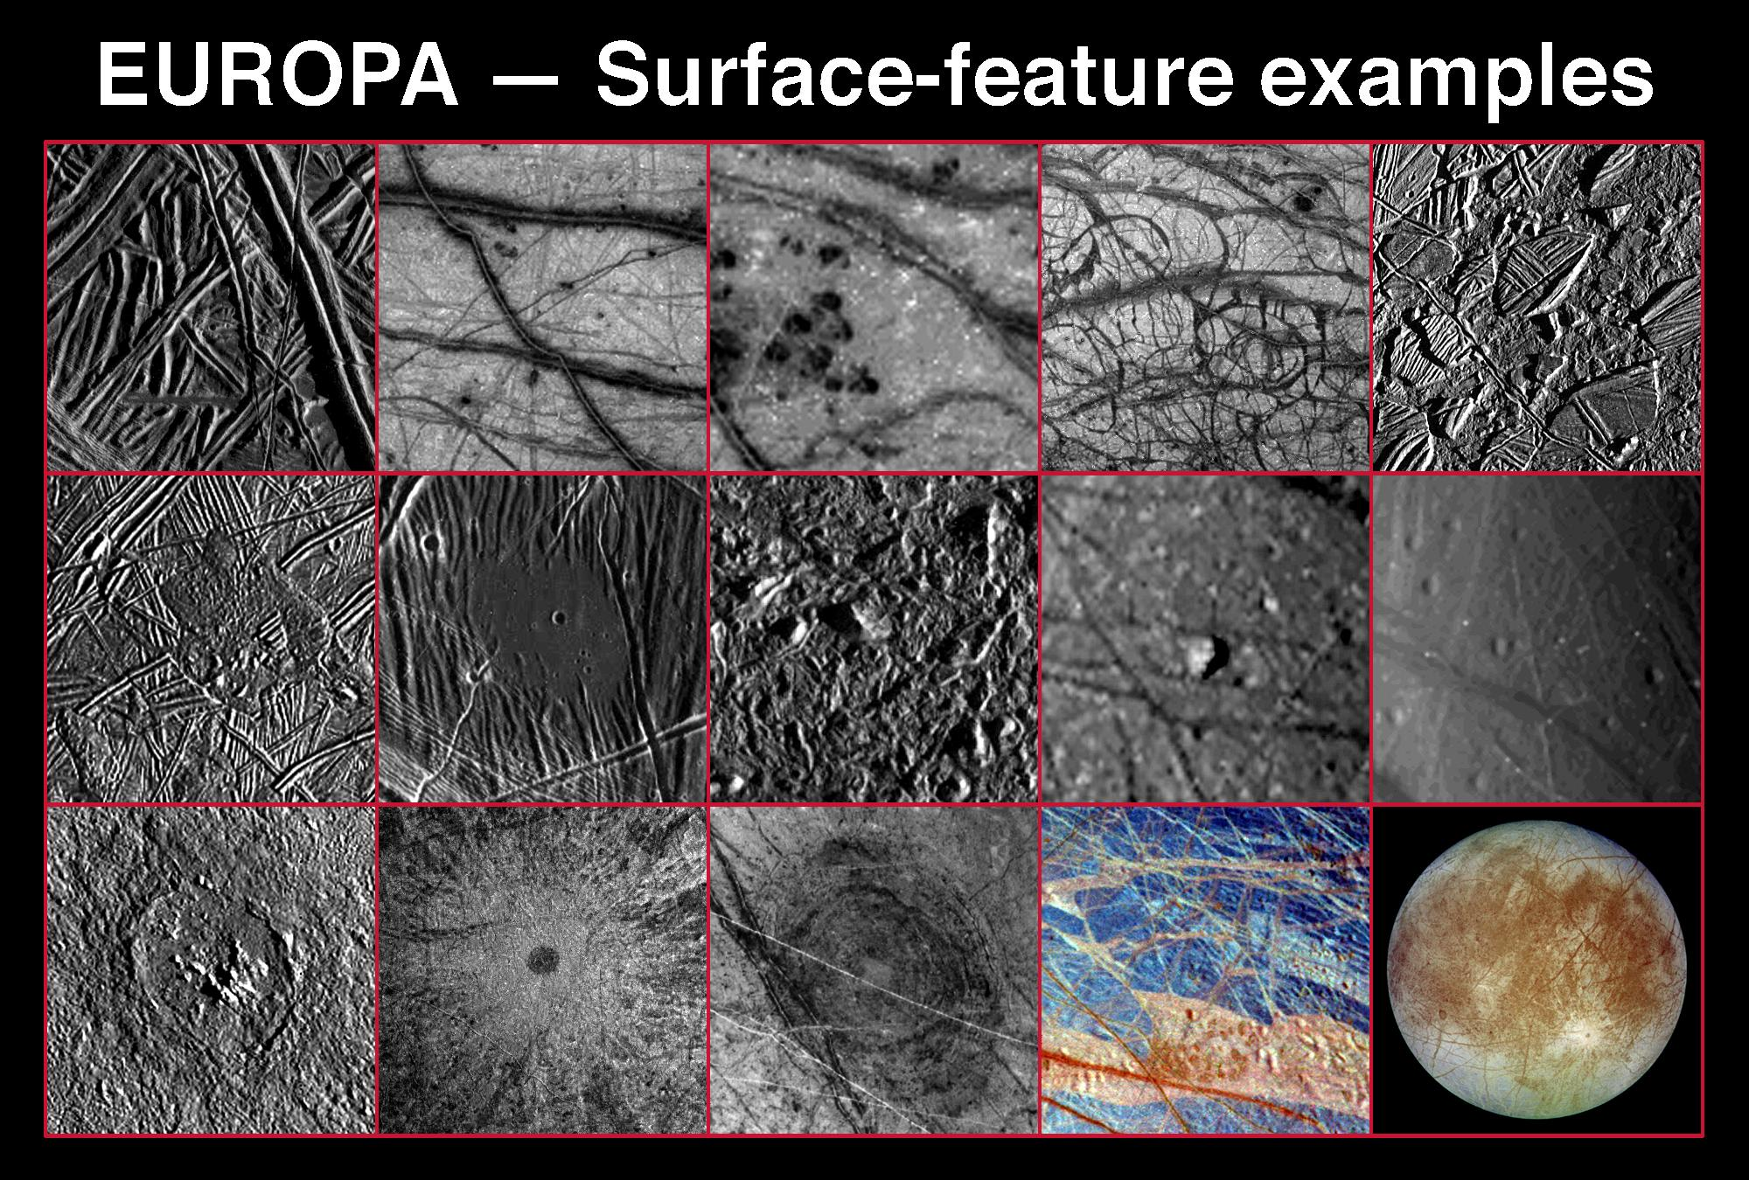
Вишеприведенние характеристики поверхні Європи свідчать про існування рідкого океану під крижаної кіркою її поверхні. Глибина океану — до 90 км; його обсяг перевищує обсяг Світового океану Землі. Тепло, необхідне підтримання її в рідкому стані, може бути виробляється рахунок припливних взаємодій (зокрема, припливи піднімають поверхню супутника на висоту до 30 метрів). У той самий час, є і альтернативна теорія, пояснює характер поверхні наявністю не рідкого океану, а шару м'якого льоду.
Існуванняподповерхностного океану підтверджується змінним характером магнітного поля Європи. Якби полі утворилося під впливомферромагнитного ядра, воно було б набагато стабільніше та слабші від. Магнітні полюси розташовано поблизу екватора супутника і постійно зміщуються. Зміни потужності і орієнтації поля корелюють проходження Європи через магнітне полі Юпітера. Це можна пояснити лише наявністютокопроводящей рідини (води) під поверхнею супутника: сильне магнітне полі Юпітера викликаєелектротоки всоленом океані Європи, що формують її незвичне магнітне полі.

Slide 13
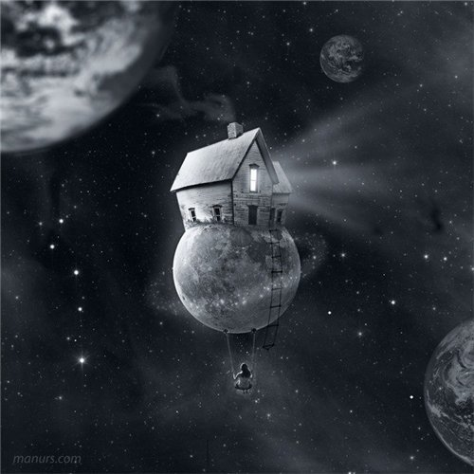
Відкриття на Європі водяного океану має важливого значення для пошуків позаземного життя. Оскільки підтримку океану в теплому стані відбувається стільки завдяки сонячному випромінюванню, як під впливом приливної розігріву, це знімає необхідність наявності близька до планеті зірки в існуванні рідкої води — необхідна умова виникнення білкової життя.
Отже, умови на формування життя можуть бути в периферійних областяхзвездних систем, близько маленьких зірок і навіть далеко від зірок, наприклад, в системахпланетаров.

Slide 14
